Slide 1
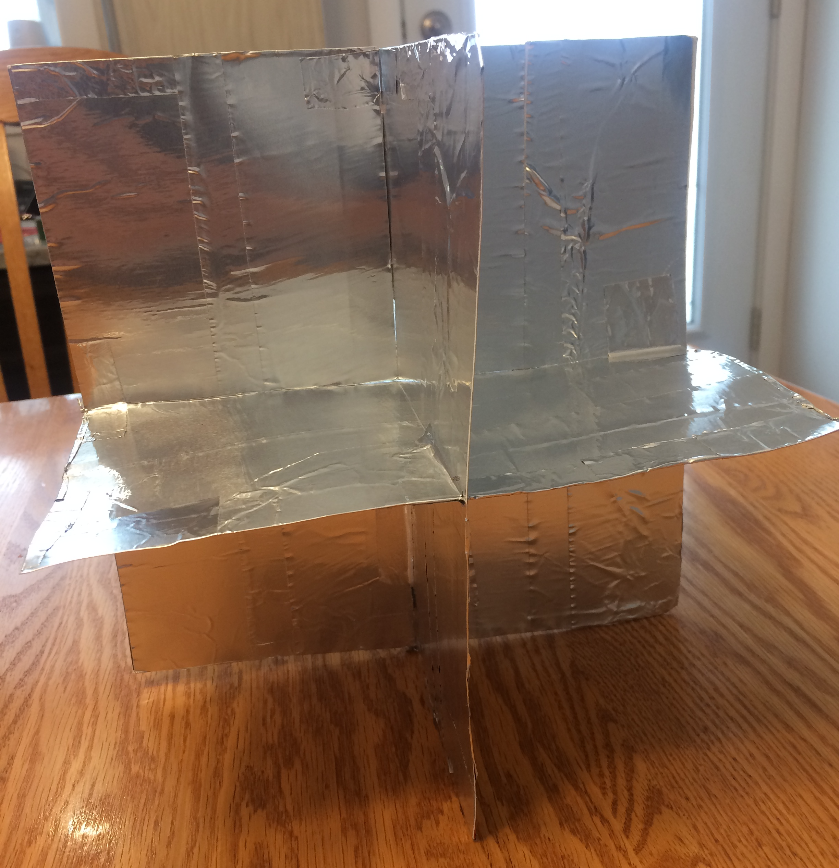
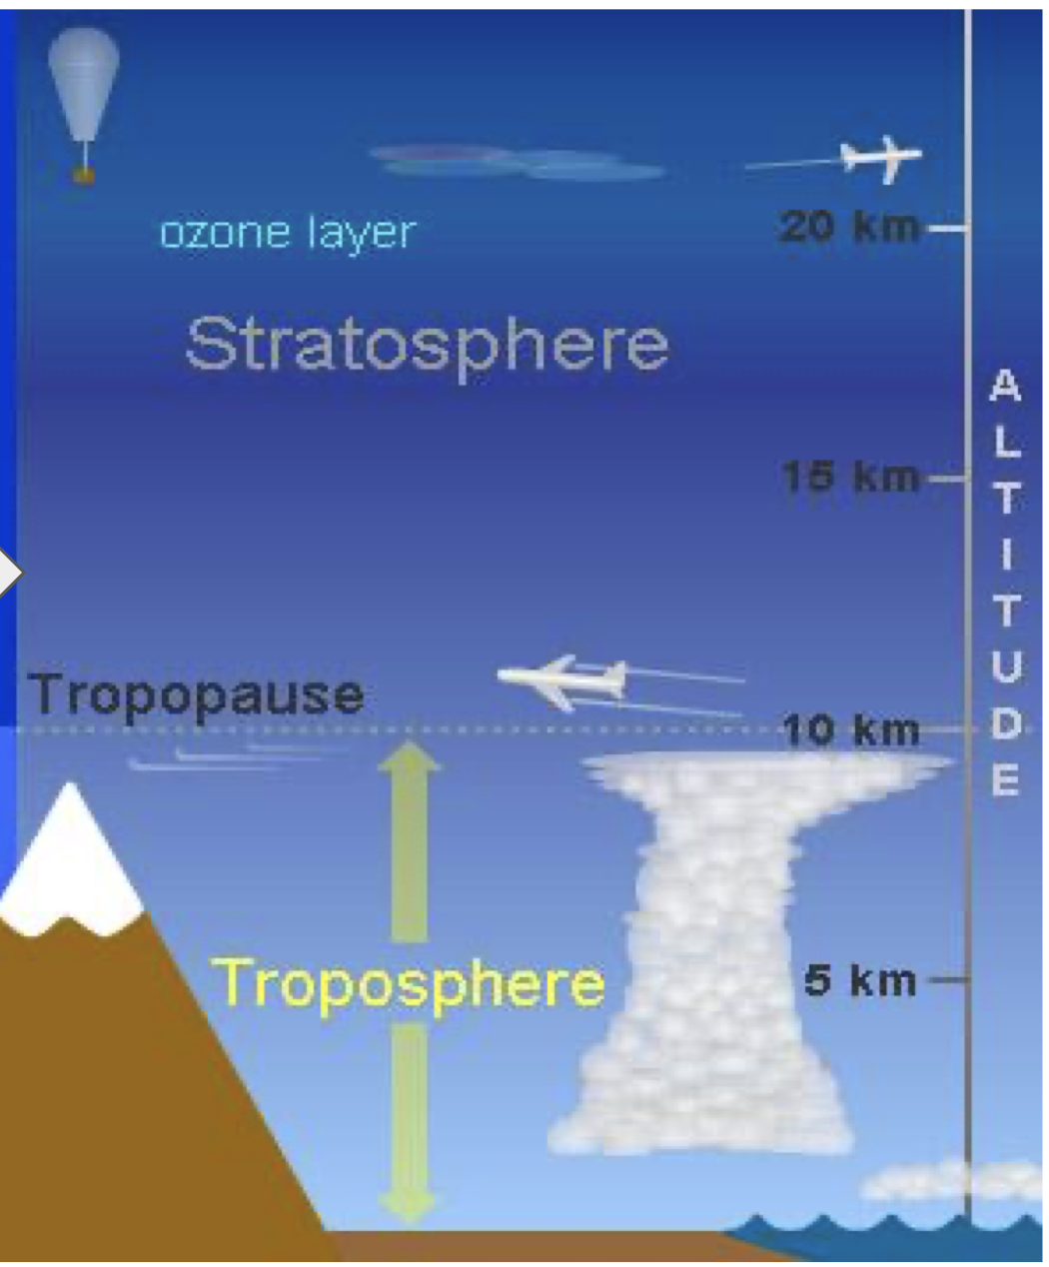
Réflecteur RADAR
3 panneaux de 22 cm carré
Pour la fabrication
Recouvre de papier aluminium
Pour la réflection des ondes,
pour les radar des Avions

